Slide 1
Внесение информации о педагогических работниках в АИС СГО, необходимой для аттестации, в СГО
ГБОУ Институт развития образования Краснодарского края

Slide 2
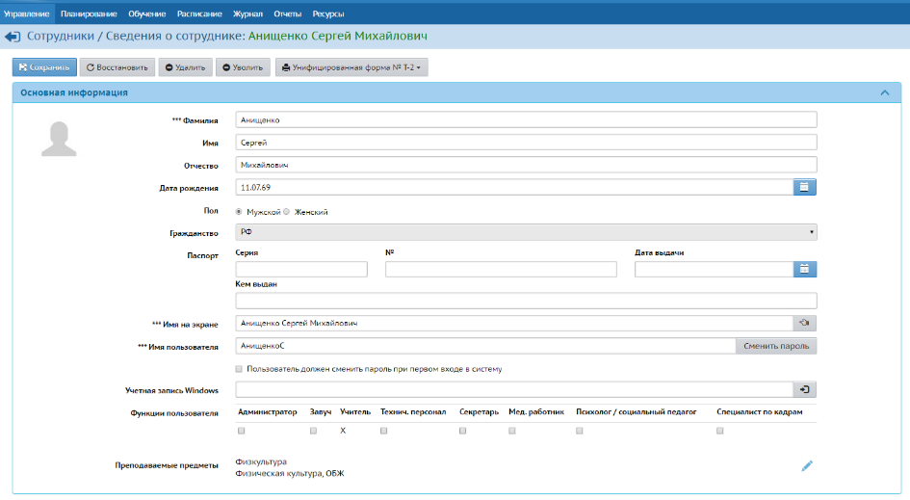
Личная карточка сотрудника. Основная информация

Slide 3
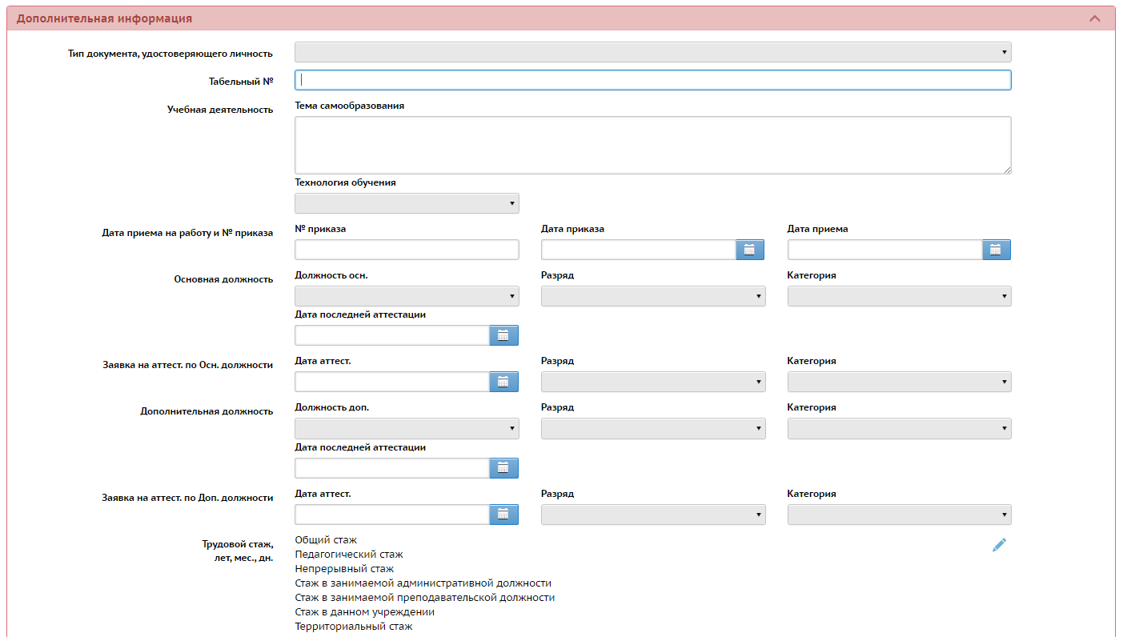
Личная карточка сотрудника. Дополнительная информация

Slide 4
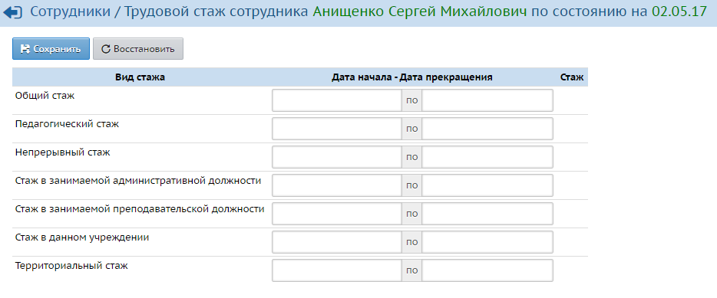
Заполнение стажа сотрудника

Slide 5
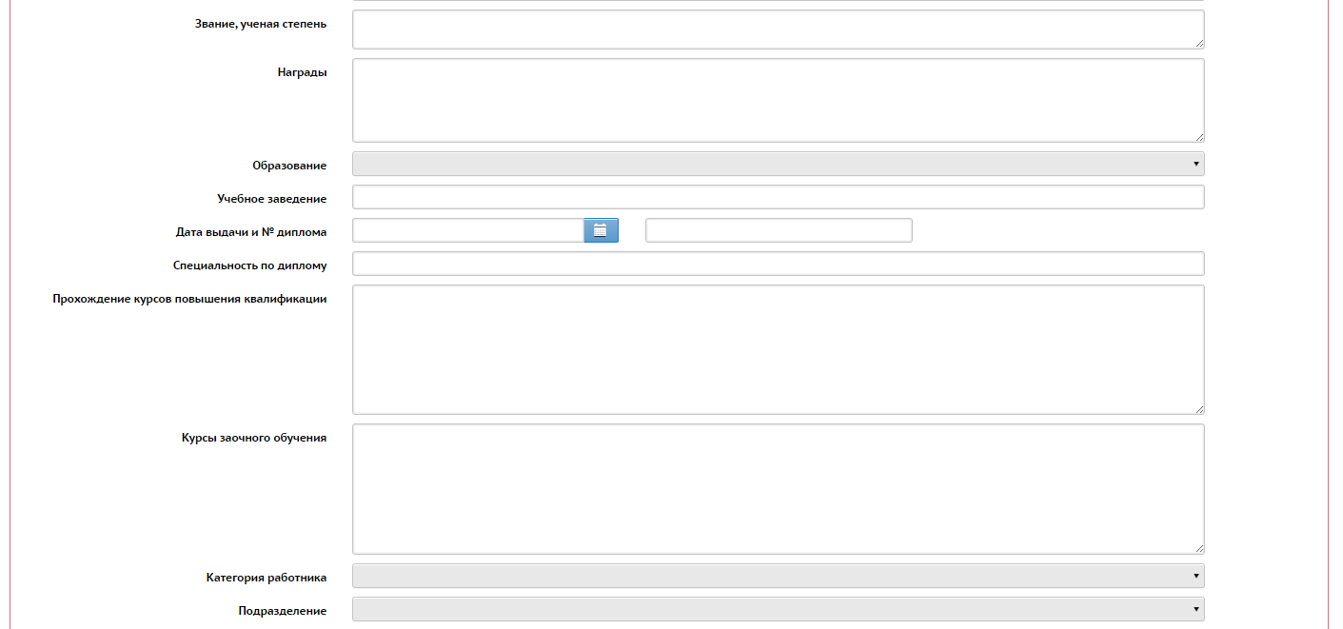
Личная карточка сотрудника. Дополнительная информация

Slide 6
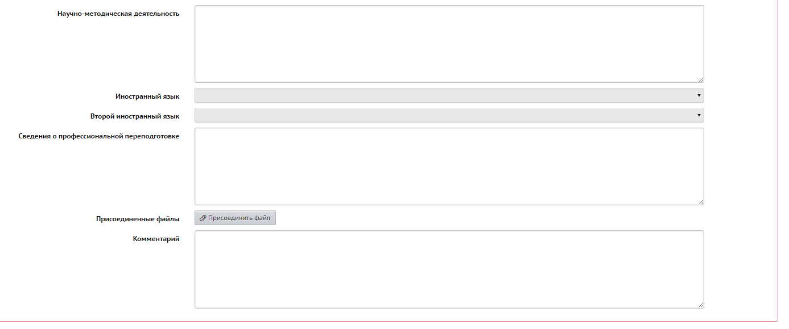
Личная карточка сотрудника. Дополнительная информация

Slide 7
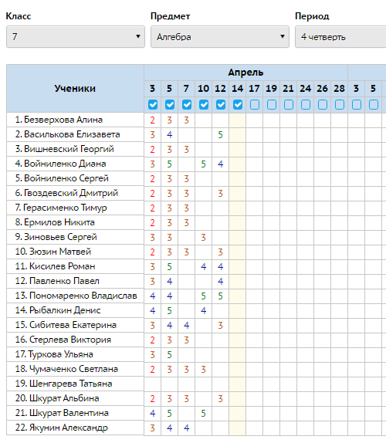
Внесение информации об успеваемости

Slide 8
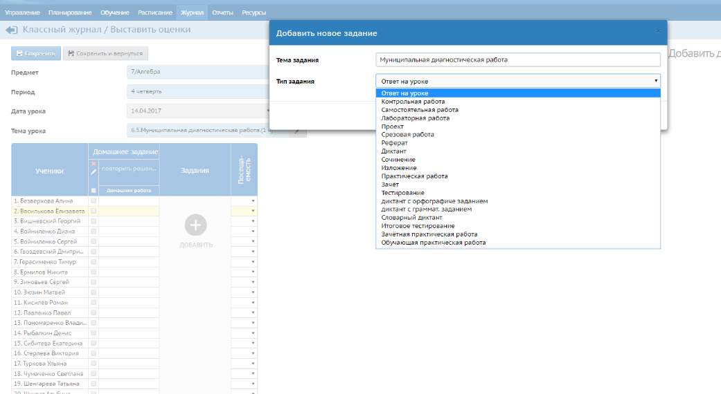
Внесение информации об успеваемости

Slide 9
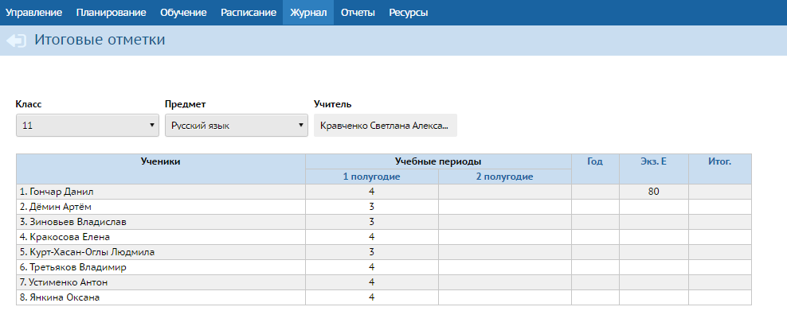
Выставление итоговых отметок

Slide 10
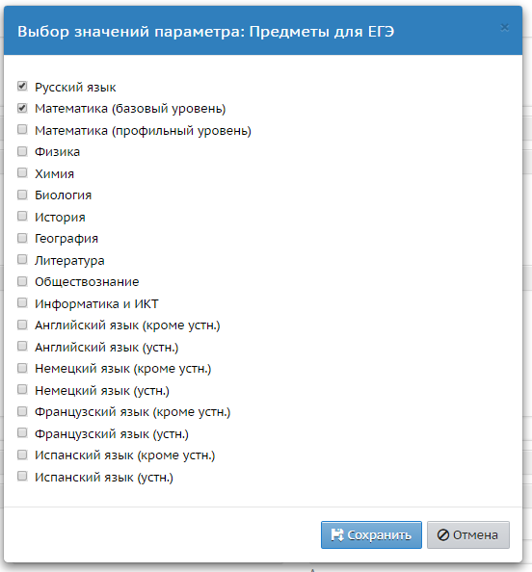
Подготовка к внесению результатов ЕГЭ. Выбор предметов ЕГЭ в личной карточке учащегося (дополнительная информация)

Slide 11
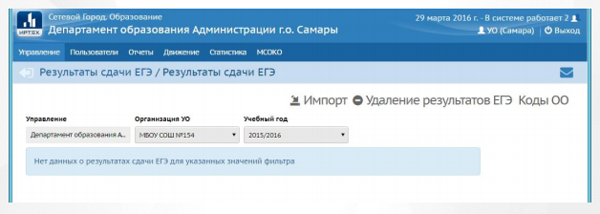
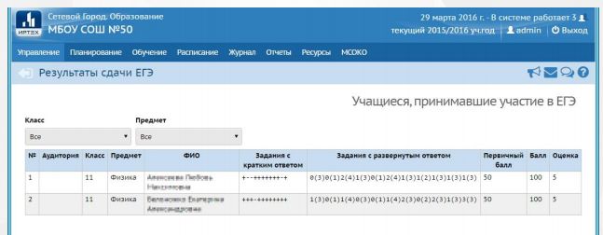
Сотрудник УО производит импорт результатов ЕГЭ, после чего сотрудники ОО с ролями «Администратор», «Завуч» и «Учитель» имеют доступ к экрану «Управление» -> «Результаты ЕГЭ» -> «Результаты сдачи ЕГЭ»

Slide 12
Контакты ИАЦ:
Фоменко Михаил Алексеевич
tel: +7-967-654-35-53
e-mail: fomenko@kkidppo.ru
Рыжикова Наталия Александровна
tel: +7-861-260-27-54
e-mail: n.a.ryzhikova@kkidppo.ru
Медведенко Татьяна Сергеевна
tel: +7-861-260-27-54
e-mail: medvedenko@kkidppo.ru

